Slide 1

Správa denního menu
Projekt do PB138
Vojtěch Podhajský, Tomáš Jochec, Lucie Bartoňková Jaro 2016

Slide 2
Autoři
Vojtěch Podhajský (433707)
Tomáš Jochec (433804)
Lucie Bartoňková (433488)
Vedoucí: Adam Rambousek

Slide 3
Zadání
Vytvořte webovou aplikaci pro správu denního menu restaurace, s možností předobjednávky jídel.
Pro uložení dat zvolte vhodný formát.
Aplikace bude podporovat import a export menu na celý týden v XML formátu, doplňte XSLT šablony pro prezentaci menu v různých formátech

Slide 4
Rozdělení projektu
Vojtěch Podhajský – backend, základní nastavení maven, spring
Tomáš Jochec – webové rozhraní
Lucie Bartoňková – vytváření XML, XSD, XSL souborů, dokumentace, wiki

Slide 5
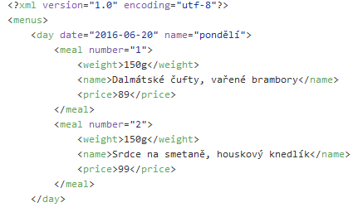
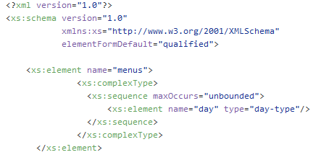
Vytvoření XML a XML schema
XML schema
XML

Slide 6
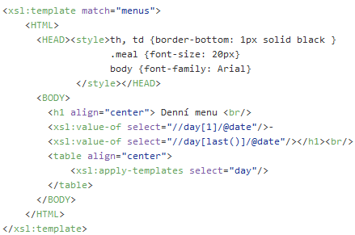
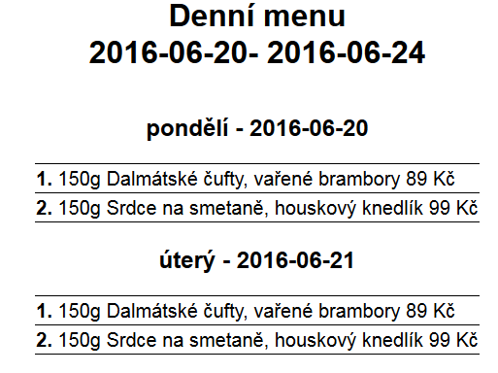
Transformace XSLT

Slide 7
O/R mapping
Databáze Derby
K databázi přistup přes JdbcTemplate
Relační schéma navrženo pro co nejjednodušší mapování

Slide 8
O/X mapping
Mapování automatizováno pomocí JAXB2 marshalleru/demarshalleru ze springu

Slide 9
Spring / Maven nastavení
Projektové závislosti řešené pomocí Mavenu
Pro sdílení prostředků použit springový context.

Slide 10


Webové rozhraní
Thymeleaf
Twitter Bootstrap

Slide 11
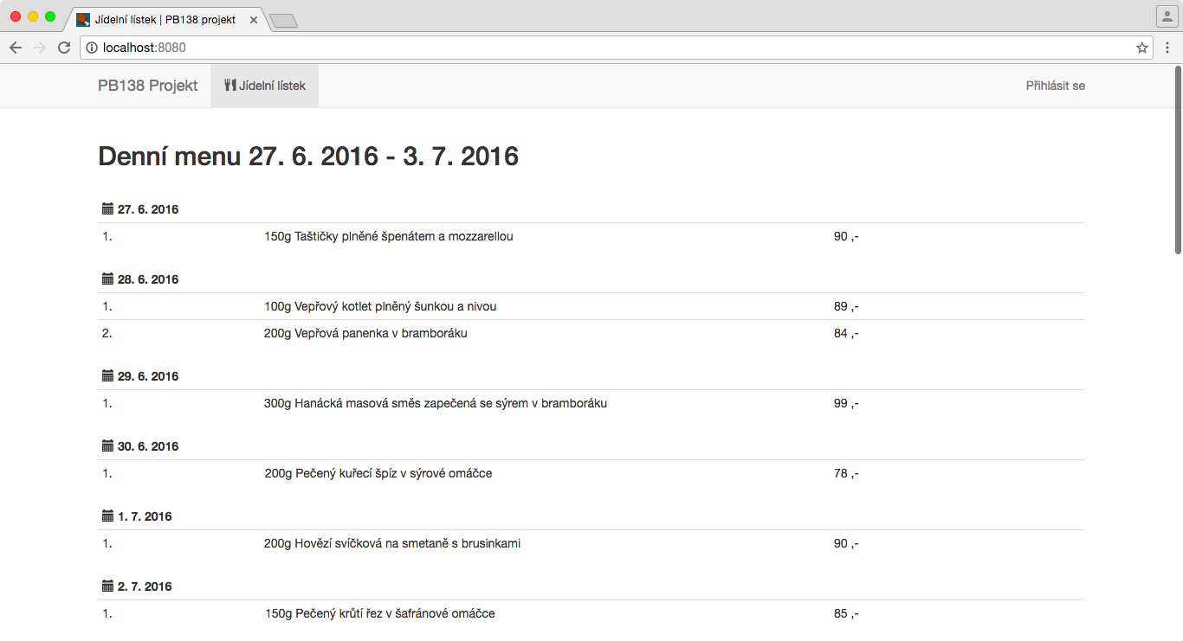
Nepřihlášený uživatel

Slide 12
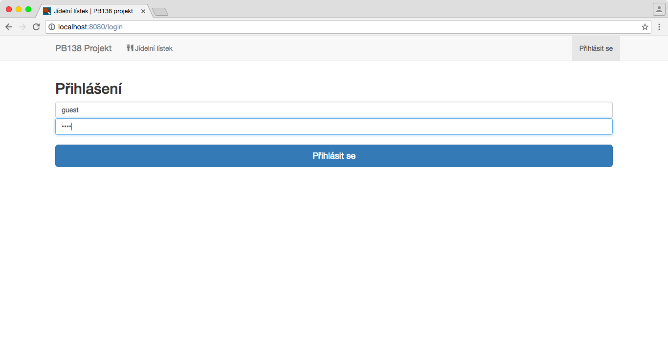
Přihlašovací formulář

Slide 13
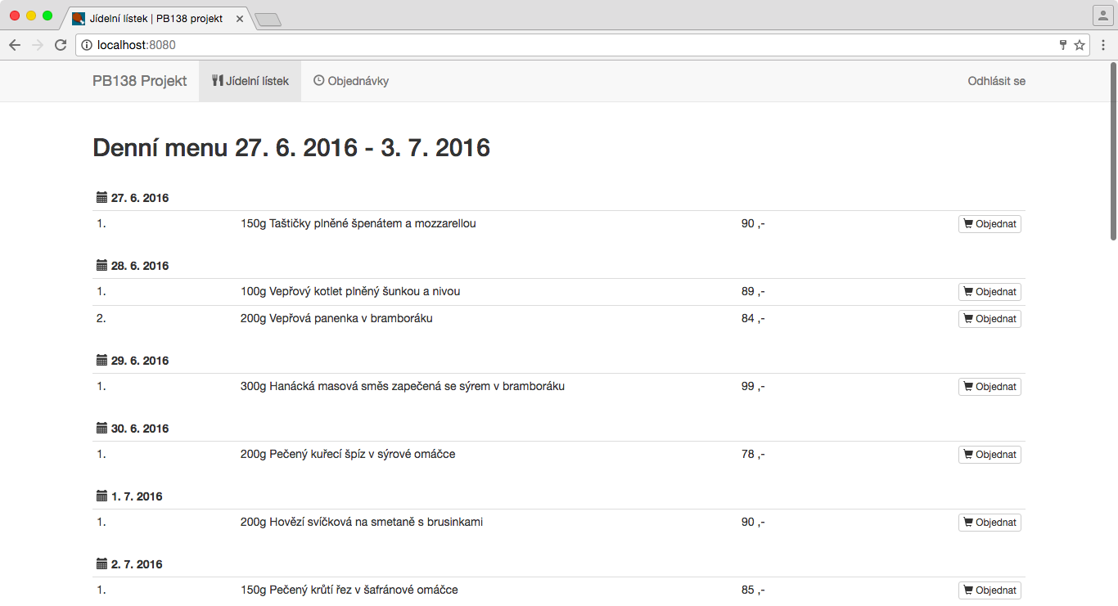
Přihlášený uživatel

Slide 14
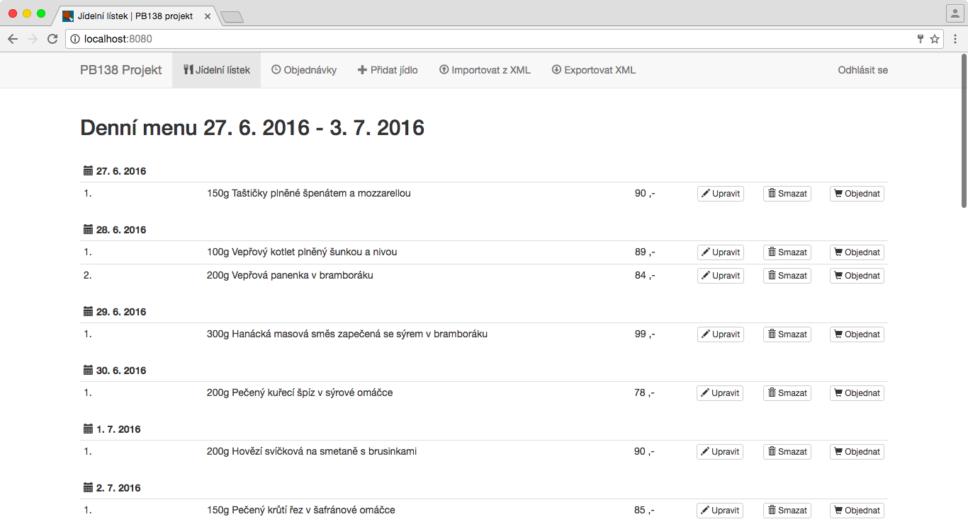
Přihlášený admin

Slide 15
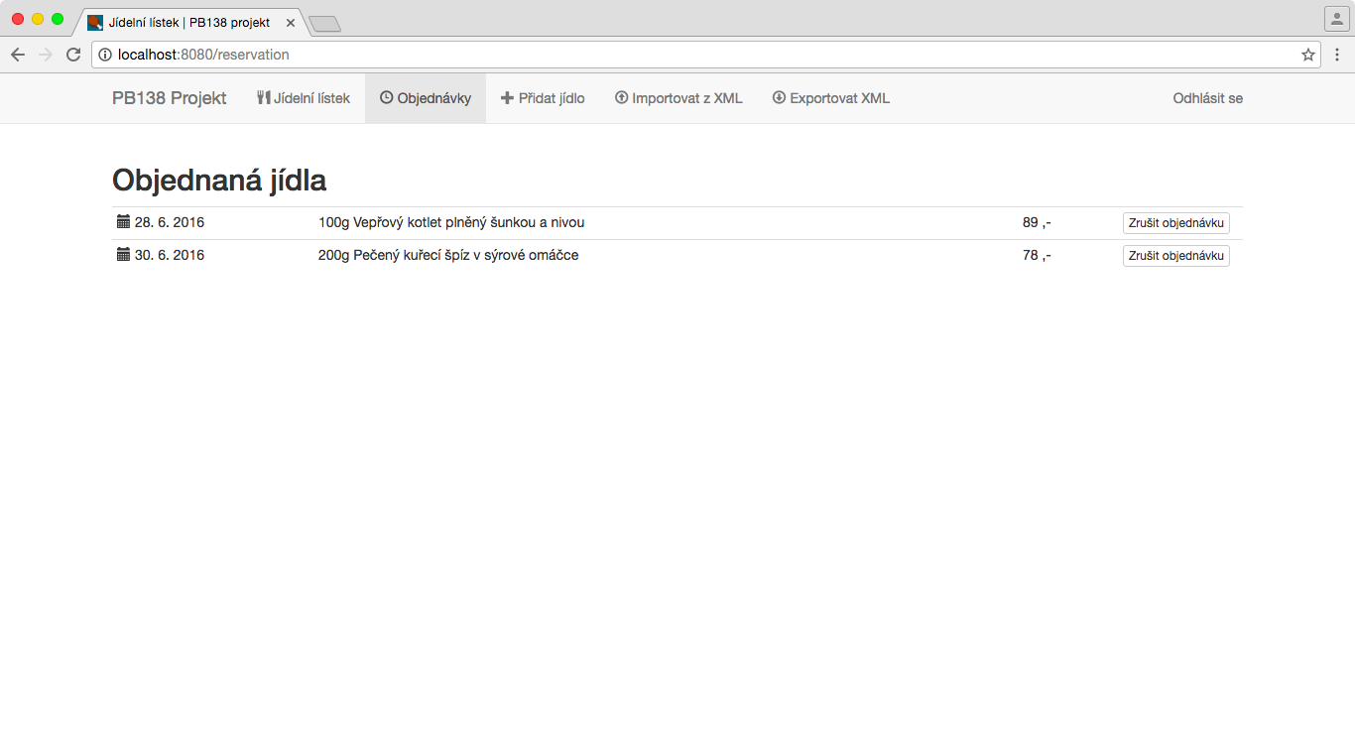
Objednaná jídla

Slide 16
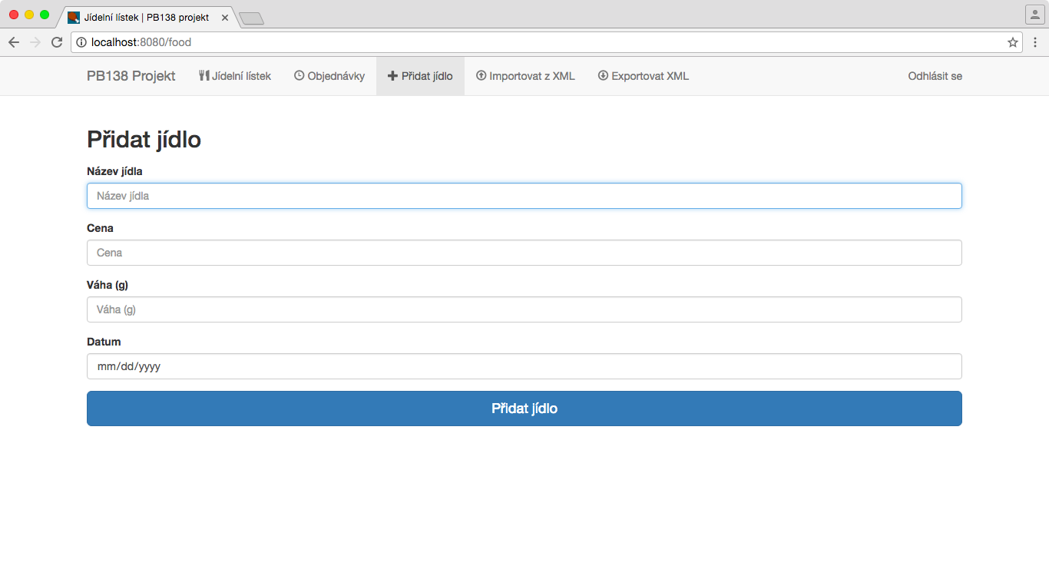
Přidávání jídla

Slide 17




Použité technologie a nástroje

Slide 18

Děkujeme za pozornost

